Slide 1
HAFIZA Hiyerarşisi

Slide 2
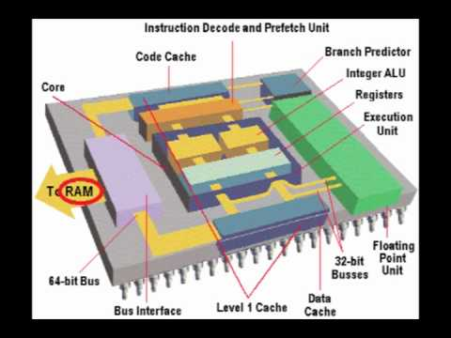
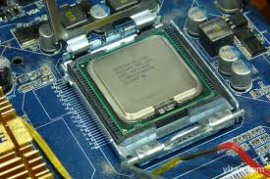
Bilgisayar organizasyonu dersinde, işlemcilerin (Mikroişlemi-Mıcroprocessor) çalışma prensiplerini Fonksiyonel blok yapısı yaklaşımıyla anlatmaya çalıştık.

Slide 3
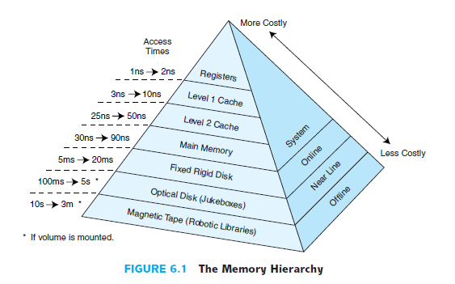
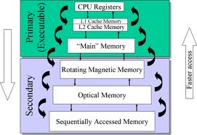
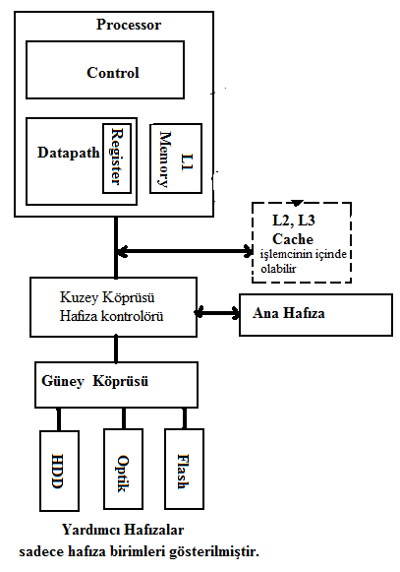
Bilgisayarların önemli ünitelerinden biriside Hafızalar (Memory)dır.

Slide 4
Hafıza hiyerarşisi
Hiyerarşinin en altında mekanik parçaları olan kalıcı (ikincil – Yardımcı) HD, Manyetik teyp v.b hafızalar bulunur. Bunlar file birimi olarak kayıt tutarlar.
Memory
1GB
300 cycles
Disk
80 GB
10M cycles
L2 cache
2MB
15 cycles
L1 data or
instruction
Cache
32KB
2 cycles
Registers
1KB
1 cycle
Hierarchy Listesi
•Registers
•L1 Cache
•L2 Cache
•Main memory
•Disk cache
•Disk
•Optical
•Tape

Slide 5
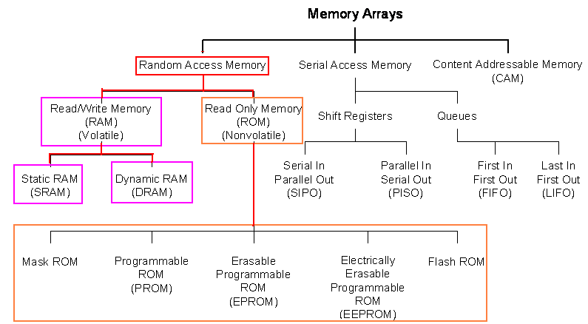
Yarıiletken Hafıza çeşitleri
(Ana hafıza ve Cache hafızalar yarı iletken hafızalardır)

Slide 6
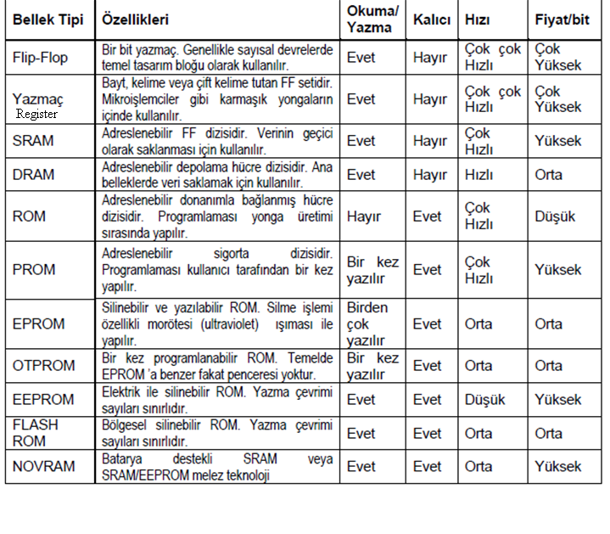
Yarı İletken Bellek Özellikleri

Slide 7
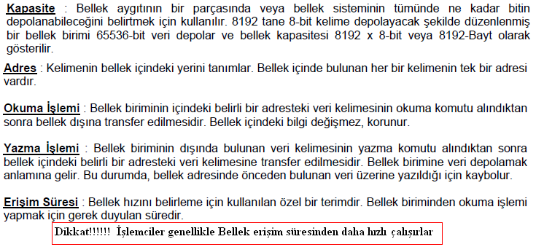
Bellek (Hafıza – Memory) Terimleri

Slide 8
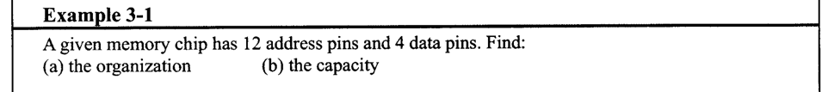
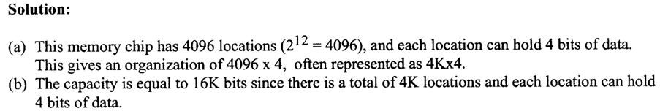
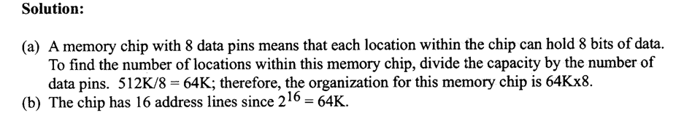

Slide 9
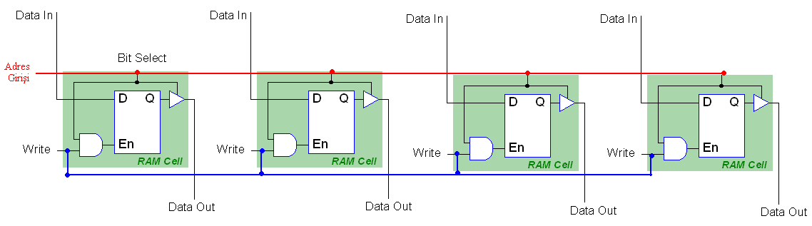
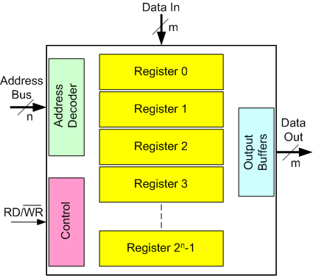
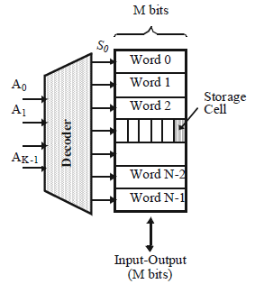
Register blok yapısı

Slide 10
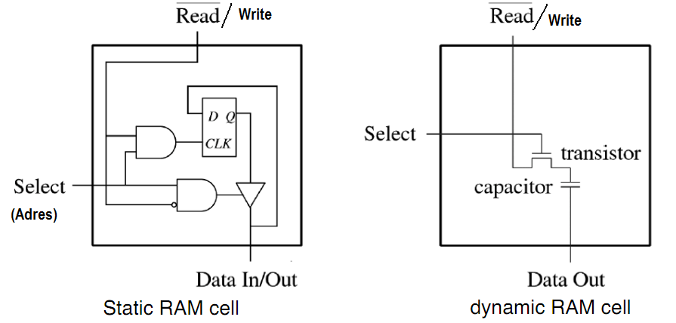
RAM-SRAM-DRAM
Bizim ilgileneceğimiz hafızalar, Cache ve Ana hafıza birimleridir. Bunlar yarıiletken bellek yapılarıdır. SRAM genellikle Cache bellek, DRAM ana hafıza birimlerinde kullanılır. Bir bitlik memory Cell’lerin birleştirilmesiyle oluşurlar.
Durağan (“static”) kelimesi, sürekli tazelenmesi gereken devingen RAM’in (DRAM) aksine, belleğe güç verildiği sürece belleğin içeriğini koruduğunu belirtir. İki duruma sahip toplam 6 Mosfetten oluşur. (4 okuma 2 yazma için) DRAM 1 transistör ve 1 kondansatörden oluşur.
Tran. Access
per bit time Persist? Sensitive? Cost Applications
SRAM 6 1X Yes No 100x cache memories
DRAM 1 10X No Yes 1X Main memories,
frame buffers

Slide 11
Cache (Ön-bellek)
Cache (Ön) Bellek : Sistem belleğinden (Ana hafızadan) gelen veriler çoğunlukla İşlemcinin (CPU) hızına yetişemezler .Bu problemi çözmek için CPU içinde yüksek hızlı hafızalar bulunur.
Ön-bellek çalışmakta olan programa ait komutların ve verilerin geçici olarak saklandığı yüksek hızlı hafızalardır.
İşlemci, ön-bellekte bulunan komut ve verilere, Ana Bellekte bulunan komut ve verilere göre çok daha hızlı bir şekilde ulaşabilir.
Cache bellekler, program ve verilerin en yoğun kullanılan kısımlarını tutar.
Cache bellekler, birincil ön-bellek (Level 1, L1) ve ikincil ön-bellek (Level 2, L2) ve son olarak üçüncül ön-bellek (Level3, L3) olarak ayrılırlar.
İşlemcinin Cache belleğe ve ana belleğe doğrudan erişim yolu vardır.
İşlemci tarafından o anda kullanılmayan büyük verilerin tutulduğu ikincil (yardımcı) belleklere işlemcinin doğrudan bağlantısı yoktur.

Slide 12
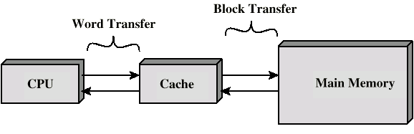
Harici ön-bellekler işlemcinin dışındadır.
Dahili ön-bellekler işlemcinin içindedir. Dahili ön bellek, CPU’nun en son işlediği verilerin bir kopyasını saklar.
Aranan veri dahili ön bellekte bulunamazsa harici ön belleğe bakılır.
Harici ön bellekte de bulunamayan veriler ana bellekten alınır.Bu,önbelleğe göre daha yavaş bir süreçtir.
İşlemci cache ile word bazında, Ana hafıza Cache ile blok data olarak alış veriş yapar.

Slide 13
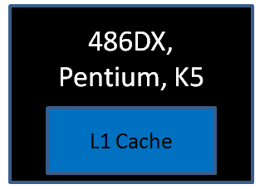
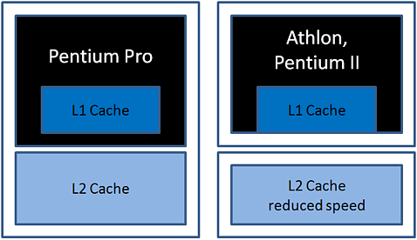
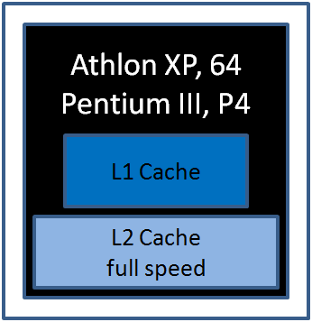
L1 Cache bellekler işlemcinin içinde olup, 486DX işlemcilerden bu yana kullanılıyor.
Şu an için AMD işlemciler çekirdek başına standart olarak 64 KB L1 önbelleklerle gelirken Intel işlemciler 32 KB veri ve komut L1 Cache’lere sahipler.
İkinci seviye önbellekler (L2) Pentium III işlemcilerden sonra genel
olarak kullanılmaya başladılar (Daha önce Pentium Pro da bu önbellek
vardı ancak çekirdeğin içinde değildi.Dolayısıyla çekirdek hızı ile çalışmıyordu).
180 Nm üretim sürecinin geliştirilmesiyle L2 önbellekler en sonunda çekirdeğin içine girdiler ve aynı hızda çalışmaya başladılar.
Günümüzde işlemciler
çekirdeğe tümleşik 6 MB L2 önbelleğe sahip olarak geliyorlar.

Slide 14
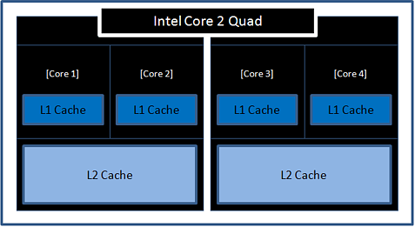
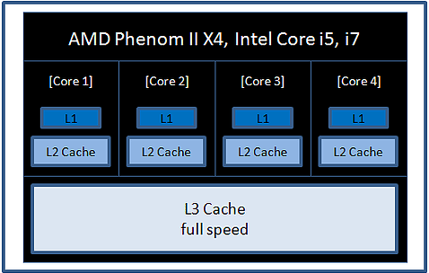
Intel’in Core 2 Duo işlemcilerinde bu önbellek çekirdekler tarafından
paylaşımlı olarak kullanılıyor. Genellikle L2 önbellek çekirdek başına 512 KB veya 1 MB büyüklüğe sahip oluyor. L2 önbelleği düşük olan işlemciler daha çok giriş seviyesi modeller oluyorlar.
İlk başlarda sadece ek bir seviye olarak kullanılırken günümüzde L3 önbellekler çekirdekler arasında iletişimi de sağlayan geniş ve paylaşımlı yapılar halini aldılar. L3 önbelleği ilk kez masaüstüne getiren Phenom ailesiyle AMD oldu. 65 NM Phenom X4, 2 MB paylaşımlı L3 önbelleğe sahipti. Şu andaysa 45 NM Phenom II X4 işlemciler 6 MB paylaşımlı L3 önbelleğe sahip olarak geliyorlar.
Intel’in Core i5 ve i7 işlemcileri ise 8 MB L3 önbelleğe sahipler.

Slide 15
ANA BELLEK
Bilgisayar sistemin merkezi depolama birimidir. Büyük ve hızlıdır.
Komut ve dataların depolandığı birimdir
Statik ve dinamik olmak üzere iki türlüdür.
Statik hafıza birimlerinde bilgi yaz bozlardan oluşur. Akım verildiği süre boyunca bilgi depolanır.
Dinamik RAM bilgileri (DRAM) elektrik akımı şeklinde tutar. Tutan devre kondansatörlerdir.
Üzerlerindeki yük zamanla azalır. Bundan dolayı belli sürelerle yenilenmelidir.
Yenileme birkaç milisaniyede bir tüm kelimelere uygulanır.
Okuma ve yazma süreleri kısadır.

Slide 16
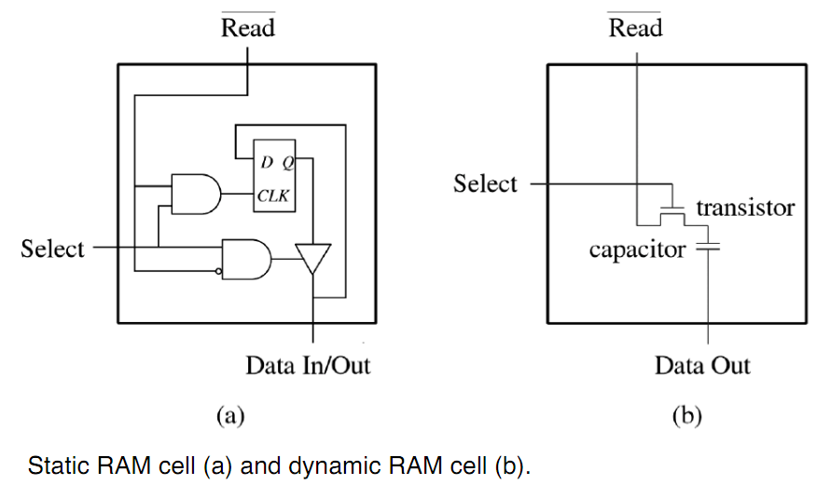


Slide 17
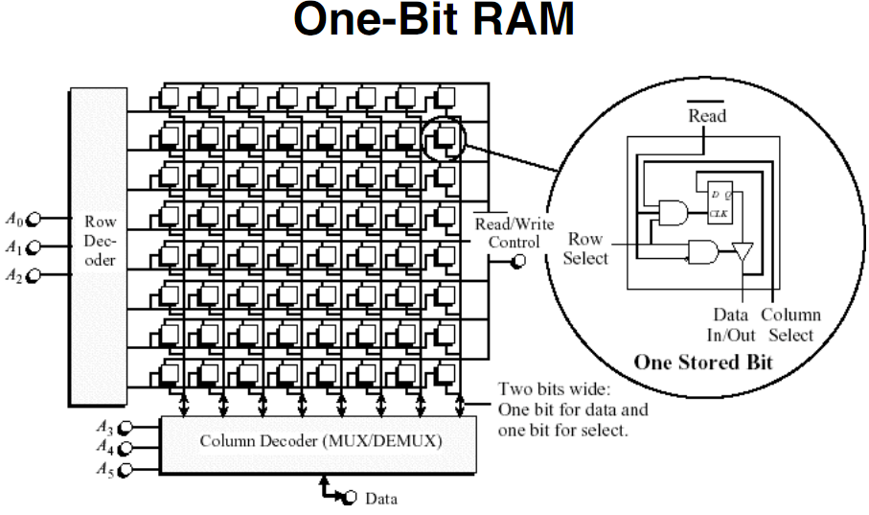

Slide 18
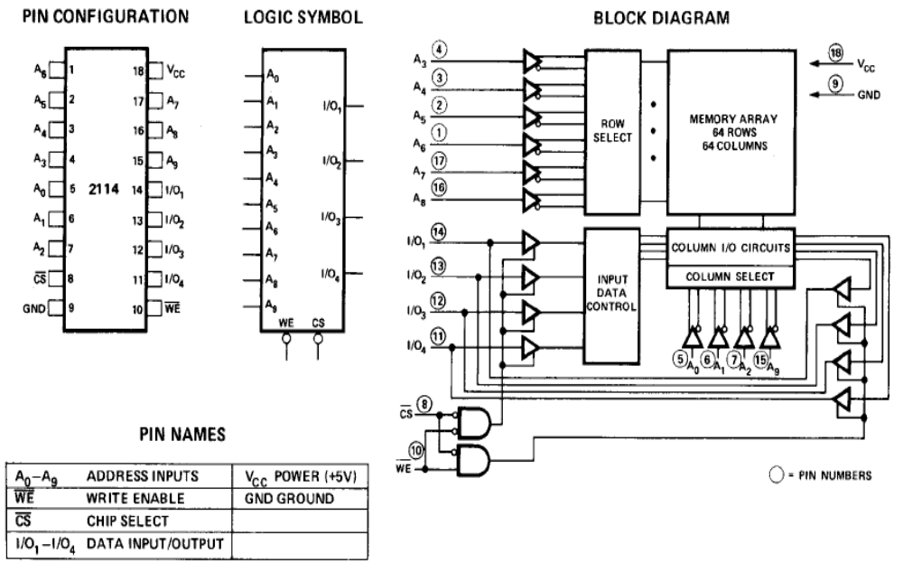
1K X 4 SRAM (Part Number 2114N) Blok yapısı

Slide 19
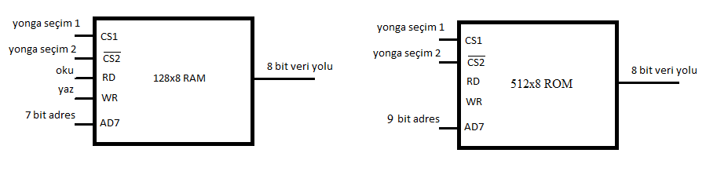
CS1 | CS2 | RD | WR | Bellek fonk. | Veri Yolu Durumu
0 | 0 | X | X | Tutma | Yüksek direnç
0 | 1 | X | X | Tutma | Yüksek direnç
1 | 0 | 0 | 0 | Tutma | Yüksek direnç
1 | 0 | 0 | 1 | Yaz | Ram’a giriş bilgisi
1 | 0 | 1 | X | Oku | RAM’den çıkış bilgisi
1 | 1 | X | X | Tutma | Yüksek direnç

Slide 20
Bellek Adres Haritası
Bilgisayar tasarımcısı sisteme gerekli bellek miktarının hesaplamalı ve RAM ve ROM olarak tahsis etmelidir.
Bellek adreslemesi çizelge hazırlanarak yapılır. Bu çizelgeye bellek adres haritası denir.
Sistemimiz 512 byte RAM ve 512 byte ROM gerektirsin. RAM yongaları 128 byte olsun buna göre bellek adres haritası aşağıdaki gibi olacaktır.
Bileşen |  | Adres yolu
 |  | 10 | 9 | 8 | 7 | 6 | 5 | 4 | 3 | 2 | 1
RAM1 | 0000-07f | 0 | 0 | 0 | x | x | x | x | x | x | x
RAM2 | 0080-0ff | 0 | 0 | 1 | x | x | x | x | x | x | x
RAM3 | 0100-17f | 0 | 1 | 0 | x | x | x | x | x | x | x
RAM4 | 0180-1ff | 0 | 1 | 1 | x | x | x | x | x | x | x
ROM | 0200-3ff | 1 | x | x | x | x | x | x | x | x | x

Slide 21
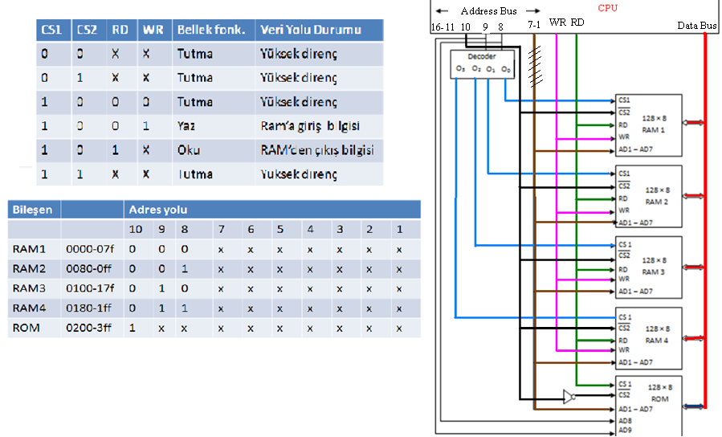
Sistemimiz 512 byte RAM ve 512 byte ROM gerektirsin. RAM yongaları 128 byte olsun buna göre bellek adres haritası aşağıdaki gibi olacaktır.

Slide 22
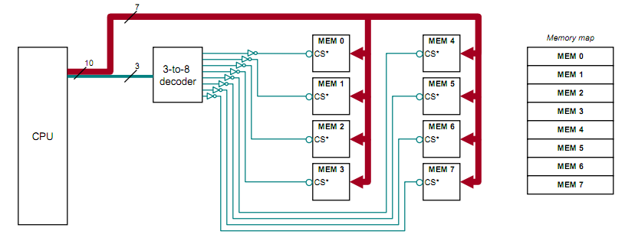
Bellek ile MIB Bağlantısı
128x8 bayt hafıza organizasyonu

Slide 23
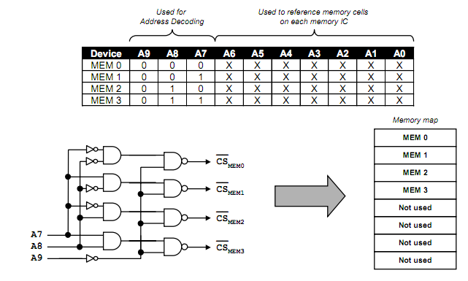
Örnek
10 adres hattı için 4 adet 128 bayt toplam 512 bayt hafıza için adres hafızasını tasarlayınız.

Slide 24
İçerik Adreslemeli Bellek
Content Adressable Memory (CAM)
Bir çok veri işleme uygulamalarında bellekte bulunan bir çizelgeden veri aranır.
Bellekte bulunan bir değerin aranıp bulunması adres yerine verinin içeriği ile olursa arama süresi kısaltılabilir. Buna içerik adreslemeli bellek CAM denir. Bu belleğe aynı anda paralel olarak erişilebilir.
Adres veya yer belirtmeye gerek yoktur.
Bellek kullanılmayan boş bir alanı bularak kelimeyi buraya yerleştirir.
Eğer kelime okunacaksa kelimenin içeriği veya onun bir kısmı belirtilir.
Bellek bu verilene uygun ve onunla çakışan bütün kelimeleri belirler ve bunları okumak için işaret koyar.
Tasarımından dolayı bu bellek paralel aramalar için uygundur.
Bu bellek RAM belleklerden çok daha pahalıdır. Çünkü her hücre saklama yeteneği dışında içeriği karşılaştıracak devreler içerir.

Slide 25
Donanım Tasarımı
İçinde bir bellek dizisi ve mantık devreleri vardır.
Bellek kelime başına n bit olarak m kelimeden oluşur.
Değişken yazacı A ve anahtar yazacı K n bit içerir.
Çakıştırma yazacında m bit vardır.
Herbir bellek kelimesi değişken yazacının içeriği ile paralel olarak karşılaştırılabilir.
Değişken yazacının bitleriyle çakışan kelimeler çakıştırma yazacında karşılık gelen biti 1 yapar.
Çakıştırma işleminden sonra çakıştırma yazacı içinde 1 yapılan bitler karşılık gelen kelimelerin çakıştığını belirtir.
Okuma işlemi çakıştırma yazacında karşılık gelen bitleri 1 olan kelimelerde sıralı olarak yapılır.
Anahtar yazacı değişken kelimesindeki belli bir alanı seçmek için bir maskeleme oluşturur. Anahtar yazacı 1’lerden oluşuyorsa değişken yazacının tamamı her bir bellek kelimesi ile karşılaştırılır.
Maskeleme bellekte aranacak yazacı bir maskeleme oluşturur. Bu maskeleme bellekte aranacak bilgi parçasını gösterir.

Slide 26
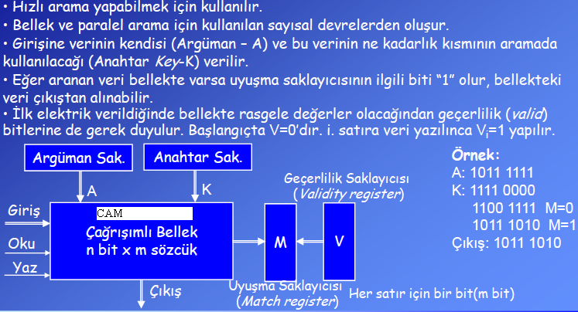
CAM bellek yapısı

Slide 27
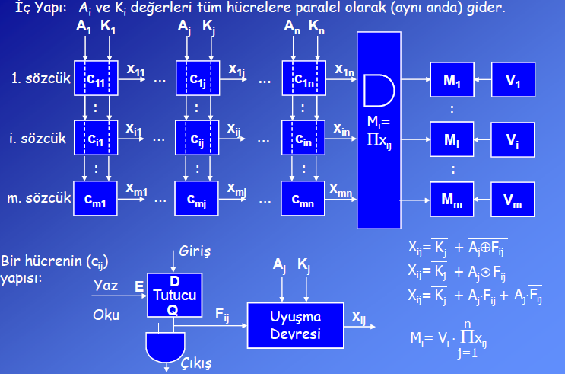
CAM BELLEK yapısı

Slide 28
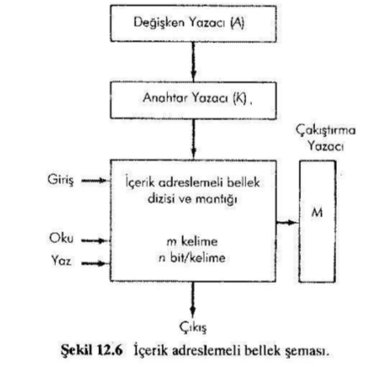
CAM BELLEK ŞEMASI

Slide 29
CACHE (Ön bellek-CEP Bellek)Bellek Organizasyonu
Programın çalışan kısımları ve verilerin o anda kullanılan kısımları küçük ve hızlı belleğe konursa ortalama bellek erişim süresi kısaltılabilir.
Böylece programın icra süreside kısaltılabilir.
Böyle bir belleğe ön bellek denir.
Bu bellek küçük ve hızlıdır.
Erişim süresi ana belleğin 5 te biri ile 10 da biri arasındadır.
MIB ile ana bellek arasında olur. Bellek hiyerarşisinde en hızlı bellektir. Hızı MİB bileşinlerine yakındır.
Ön bellek tasarımını temel fikri en sık kullanılan buyruk ve verileri bu bellekte tutmaktır.
Böylece ortalama bellek erişim süresi ön bellek erişim süresine yaklaşır.

Slide 30
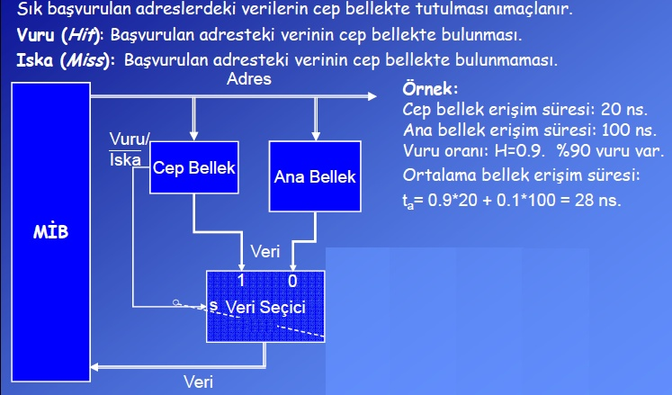
Cache (Cep-Önbellek) bellek çalışma prensibi

Slide 31
MIB belleğe erişmek istendiğinde ön belleği inceler. İstenen ön bellekte ise buradan okunur.
Eğer bu adres ön bellekte bulunmazsa o zaman ana belleğe gidilerek okunur. Sonra bu okunan bilgini bulunduğu blok ön belleğe aktarılır. Blok büyüklüğü erişilen kelimeye komşu yaklaşık 16 kelimeden oluşur. Böylece erişilen yakın verilere yeniden erişmek kolay hale gelir.
Ön belleğin verimi, bulma oranı denilen bir sayı ile ölçülür.
MIB belleğe erişmek ister ve aradığını ön bellekte bulursa bu bir bulmadır. Eğer aranan kelime ön bellekte değilse ve bellekte bulunursa buna bir bulamama denir.
Oran=bulma sayısı / Toplam erişim sayısı
Oran=Önbellek erişim sayısı/(ön bellek erişim sayısı+ana bellek erişim sayısı)

Slide 32
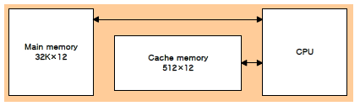
Ana bellekten ön belleğe verilerin aktarılmasına haritalama işlemi denir.
İçerik adreslemeli haritalama
Doğrudan haritalama
Kümelenmiş içerik adreslemeli haritalama
Ana bellek 12 bitlik 32 K kelimeden oluşsun. Ön bellek ise bunların 512 tanesini taşıyor olsun. Ön bellekte bulunan her kelimenin ana bellekte bir kopyası bulunur. MIB her iki belleğede erişebilir.
Ön belleğe 15 bit adres yollar. Eğer aranan kelime ön bellekte varsa buradan 12 bit veriyi okur. Aranan kelime ön bellekte bulunmazsa MIB kelimeyi ana bellekten okur ve kelimeyi ön belleğe aktarır.

Slide 33
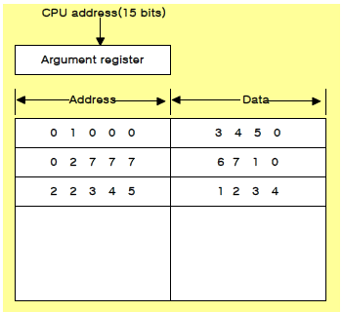
İçerik Adreslemeli Haritalama
En hızlı ve çok yönlü kullanılabilen ön bellek tasarımı içerik adreslemeli bellek alanıdır. Buradaki CAM bellek hem adresi hemde veriyi tutar.
Böylece belleğin herhangi bir alanındaki veriler veya buyruklar ön belleğin herhangi bir yerine yazılabilir.
Şekilde bellekte duran 3 adres, beş basamak sekizlik düzende (15 bit) sayılarla ve bunlara karşılık gelen 12 bit lik vriler ise 4 sekizli düzende sayılarla verilmiştir. 15 bit MIB adresi değişken yazacına yazılır ve çakıştırma yapılır.
Adres varsa veri okunur sonra bulunduğu adres ve veri ön belleğe aktarılır.

Slide 34
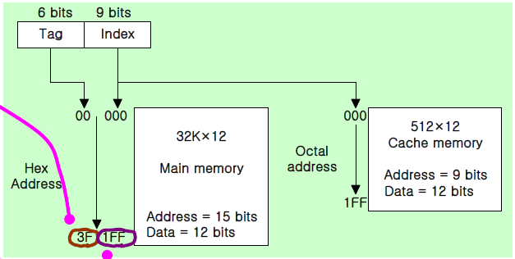
Doğrudan Haritalama
CAM bellekler RAM’a göre pahalıdır. Çünkü hücrelere bir çok devre eklenmiştir.
15 bit CPU adresi 2 alana bölünür. 9 bit indis alanı 6 bit başlık alanıdır. Aslında Önbellek için 9 bit yeterlidir.
Cache içindeki herbir kelime (12 bitlik) veri ve (6 bitlik) başlık (Tag) bilgisini tutar.

Slide 35
n bitlik bellek adres alanı k ve n-k olarak ikiye ayrılır. k indis olup ön belleği adresler.
MIB bir bellek isteminde bulunduğunda ön belleğe erişmek için indis alanı kullanır. MIB adresinin başlık alanı ön bellekten okunan kelimenin başlık alanı ile karşılaştırılır. İki başlık çakışırsa istenen kelime ön bellektedir. Çakışma yoksa istenen kelime ana bellekten okunur. Bu kelime daha sonra başlığıyla beraber ön belleğe yazılır eski kelime atılır.
Doğrudan haritalamada bit sayısı değişebilir.
Çünkü iki veya daha fazla kelimenin indis alanları aynı ise ve başlık alanları farklı ise ve bunlara tekrar tekrar erişiliyorsa bu durum ortaya çıkar.

Slide 36
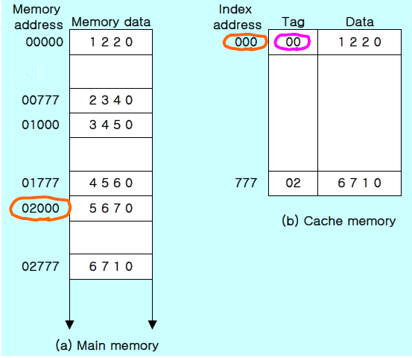
Şekilde görüldüğü gibi ana hafızadaki 00000 adresindeki 1220 verisi Cache bellek içindedir. Ve indisi 000 ve Tag (başlığı) 00’dır.
Örneğin; CPU’nun 02000 adresindeki veriyi istediği varsayılsın. Bunun indisi 000’dır. Tag’i 02’dir. Fakat TAG’ler çakışmadığından bu veri önbellekte your. Veri (5670) Ana bellekten alınıp ön belleğe atılır.

Slide 37
Bir önceki örnekte 1 kelimelik blok için doğrudan erişim yapılmaktadır.
Aynı işlem 8 kelimelik bloklar içinde yapılabilir. Bunun için indis alanı 2 parçaya bölünür.
Blok alanı
kelime alanı .

Slide 38
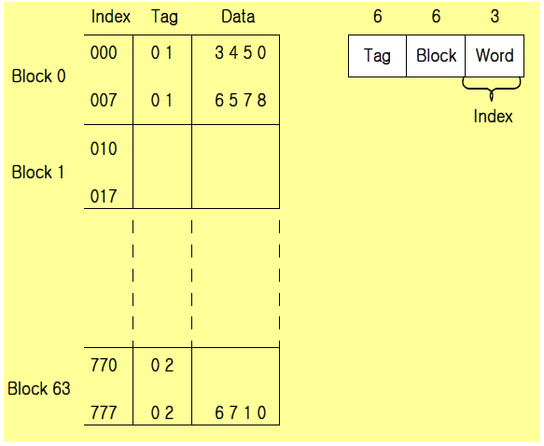
512 kelimelik bir ön bellekte her biri 8 kelimelik 64 blok vardır (64x8). Dolayısıyla Blok numarası 6 bitlik bir alanla verilir. Kelime alanı ise blok içinde 3 bit yer kaplar. Ön bellek içindeki başlık(tag) alanı blok içindeki 8 kelime için aynıdır.
Bir bulamama olduğunda 8 kelimenin tamamı bellekten ön belleğe aktarılır. Buda zaman alır.
Daha büyük blok büyüklüğü tanımalamakla bulma oranı arttırılabilir.

Slide 39
Kümelenmiş İçerik adreslemeli haritalama
Doğrudan erişimli ön bellek tasarımında , adreslerinde aynı indisli fakat farklı başlık değeri bulunan iki kelime aynı anda ön bellekte bulunamazlar.
Bu direkt adreslemenin dezavantajıdır.
Kümelenmiş içerik adreslemeli haritalama direkt haritalamanın gelişmiş şeklidir.
Aynı ön bellek kelimesi içinde birden fazla aynı indis adresli bellek kelimesi bulunabilir.
Her bir veri kelimesi başlığı ile beraber depolanır ve bunlar bir küme oluşturur.
Küme sayısı birden fazladır.

Slide 40
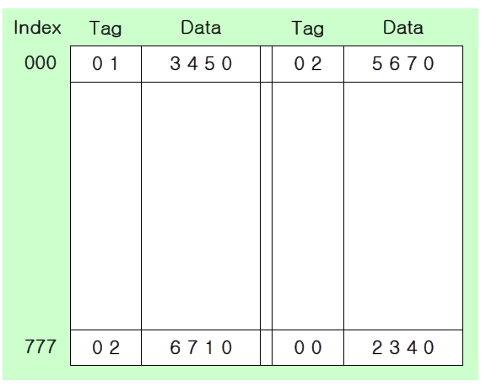

Slide 41
Sanal bellek
Sanal bellek büyük bilgisayar sistemlerinde kullanılan bir kavramdır.
Bununla kullanıcılar yardımcı belleğin kapasitesine eşit belleği olan sanal ve bireysel makinede çalışıyormuş gibi olurlar.
MB tarafından verilen her adres bir haritaya gider ve sanal adres fiziksel adrese dönüştürülür.
Sanal bellek adres sistemi ile programdaki adresler gerçek ana bellek adreslerine dönüştürülür.
Bu iş MIB de çalışırken dinamik olarak yapılır.
Dönüşüm veya haritalama donanım tarafından bir haritalama çizelgesi yardımıyla otomatik olarak yapılır.
Kullanıcı tarafından kullanılan adrese sanal adres denir.
Bu adreslerin kümesine adres uzayı denir.
Ana bellekteki bir adrese fiziksel adres veya yer adı verilir. Bunların kümesine bellek uzayı denir.
Dolayısı ile adres uzayı programlar tarafından oluşturulan buyrukların ve verilerin adresleridir.
Bellek uzayı ise gerçek bellek adresleri olup işlemler için doğrudan verilmelidir.

Slide 42
Bir bilgisayar düşünün belleği 32K olsun. Bu bilgisayarın 1024 K kelimelik bir yardımcı belleği olduğunu varsayalım.
2^20 =1024 olduğundan yardımcı belleğin kapasitesi 32 ana bellek eder. Adres uzayı N ve bellek uzayı M ile gösterilirse N=1024 ve M=32 K dır.
Çok programlı bir bilgisayar sisteminde programlar ve veri yardımcı bellek ile ana bellek arasındadır.
Farzedelim ki program 1 MIB tarafından icra edilmekte olsun.
Program ve onun datasının bir kısmı yardımcı bellekten ana belleğe aktarılır.
Program ve veri bölümleri bellekte birbirine komşu ve birbirini takip eden adreste bulunmazlar.
Çünkü bilgiler gidip gelmektedir. Boş yerler ise dağınık yerlerdedir.
Örnekte yardımcı bellekten tek tek veri veya buyruk okumak zaman alır. Dolayısıyla bunların ana bellekten okunması daha avantajlıdır.

Slide 43
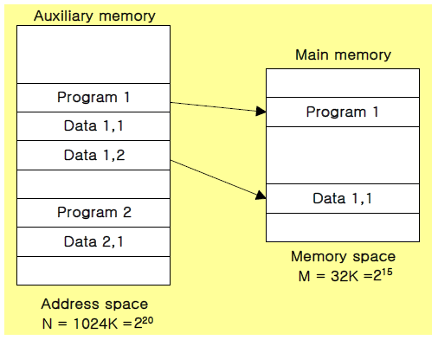

Slide 44
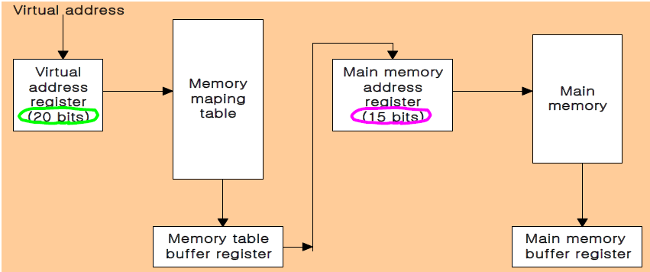
20 bit adres 15 bite dönüştürülmelidir. sanal adresin fiziksel adrese dönüşümü şekildeki gibi olacaktır.

Slide 45
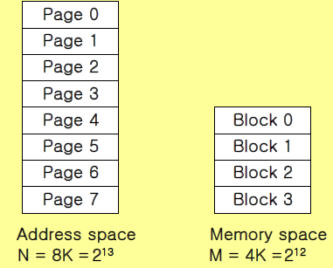
Sayfa kullanarak adres haritalama
Adres haritalama işlemi adres ve bellek uzaylarının her biri sabit uzunlukta gruplara bölünürse çok basit hale gelebilir.
Fiziksel bellek blok adı verilen eşit büyüklükte gruplara bölünmüştür.
Bu büyüklük 64 ile 4096 arasında olabilir. Sayfa deyimi adres uzayında eşit büyüklükteki grupların adıdır.
Adres uzayı 8 K
Bellek uzayı 4 K
Eğer herbiri 1 K gruplara
Bölünürse 8 sayfa 4 blok eder.

Slide 46
Bellek sayfa çizelgesinde 8 kelime vardır her sayfa için bir kelime sayfa çizelgesindeki adres sayfa numarasını gösterir.
Çizelgede 1,2,5 ve 6 numaralı sayfaların ana bellekte 3,0,1,2 numaralı bloklarda olduğunu gösterir.
Çizelgedeki 1 bit varlık biti olarak tanımlanır. Ve sayfanın yardımcı bellekten ana belleğe aktarılmış olup olmadığını gösterir. 0 aktarılmadığını gösterir.
MIB bellekten bir kelimeyi 13 bitlik sanal adres ile arar.
Sanal adresin önemli 3 biti sayfa numarasını ve doğal olarak bellek sayfa çizelgesinde bir adres gösterir.
Bellek sayfa çizelgesindeki bir kelimenin içeriği sayfanın ana bellekteki blok numarasını verir.
Bu içrik ana bellek adres yazacındaki önemli bitleri oluşturur. Satır sayısı ise sanal adresten doğrudan doğruya ana bellek adres yazacına aktarılarak ana bellek adresi hazırlanır.
Ana belleğe gönderilen oku sinyali ile ana bellekteki kelimenin içeriği MBR de CP nin kullanımına hazır olur. Varlık biti 0 ise sanal adresin gösterdiği kelime bellekte değildir.
İşletim sistemi çağrılarak istenen sayfanın ana belleğe aktarılması ve bu işin hesaplamadan önce yapılması sağlanır.

Slide 47
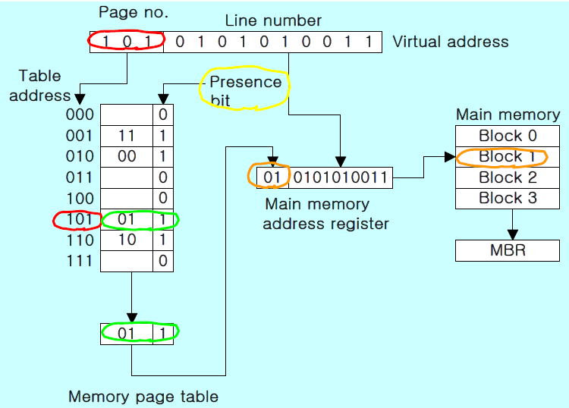

Slide 48
İçerik adreslemeli bellek sayfa çizelgesi
RAM sayfa çizelgesi kullanışsızdır. Önceki örnekte 8 kelimesine gerek vardı. Her sayfa 1 tane. Bunlardan 4 tanesi daima boş kalır.
Çünkü bellek 4 blok olmaktadır.
Genel olarak n sayfa m bloktan oluşan bir sistemde n kelime gerekir.
Bunlardan sadece m tanesi doludur. Diğerleri boştur.
1024 K kelimelik adres uzayı ve 32 kelimelik bellek düşünelim. Hersayfa ve blok 1 kelime ise sayfa sayısı 1024 ve blok sayısı 32 olur. O halde bellek sayfa çizelgesi 1024 kelime olacak ve sadece 32 tanesinde varlık biti 1 olabilecektir. Herhangi bir anda 992 yer boş olacaktır.
Çizelgeyi oluşturmak için daha etkin bir yol kelime sayısının bellekteki blok sayısına eşit alınmasıdır.
Böylece çizelge büyüklüğü küçülür ve tamamen kullanılır.
Bu çizelge CAM bellekte tutulabilir.
Bu çizelgedeki her kelimede sayfa numarası ve buna karşılık gelen blok numarası bulunur. Kelimedeki sayfa alanı ile sanal adresteki sayfa alanı karşılaştırılır.
Eğer çakışma olursa kelime bellekten okunur. Ve karşılık gelen blok numarası elde edilir.

Slide 49
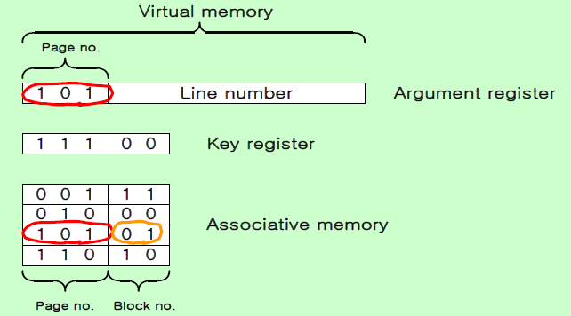

Slide 50
Bellek Yönetim Donanımı
Çoklu işletim sisteminde bir çok program bellekte bulunur.
Ayrıca programların ve verilerin sürekli gidip gelmesi gerekir. Bir programın kaplayacağı alan değişebilir. Bu programların idare edilmesi gerekir.
Bellek yönetim biriminin parçaları şunlardır.
Mantıksal bellek adreslerini fiziksel adreslere dönüştüren dinamik bir dönüşüm parçası
Bellekte bulunan programların farklı kullanıcılara kullanılmasını sağlayan bir parça
Bilginin yetkisiz kullanıcılardan korunması ve kullanıcıların işletim sisteminin değişen fonksiyonlarda korunması

Slide 51
Mantıksal adres 3 bölümden oluşur.
Kesim alanı kesim numarasını belirler. Sayfa alanı kesim içindeki sayfayı kelime alanı sayfa içindeki kelimeyi belirtir.
Mantıksal adresin fiziksel adrese dönüşümü iki çizelge ile yapılır. Mantıksal adresin kesim numarası kesim çizelgesi için olan adresi belirler kesim çizelgesindeki giriş sayfa çizelgesi için göstergedir. Toplam sayfa çizelgesi içinde bir giriş bir gösterge adresidir.
Sayfa çizelgesinde bulunan değer fiziksel bellekte bir blok numarasıdır. Blok alanı ile kelime alanının arka arkaya yazılarak birleştirilmesi son fiziksel adresi verir.
Bu sistem için CAM bellek kullanımı hızı arttırır. Son bellek erişimlerinin adresleri burada tutulur.
Bu tip belleğe dönüştürülmüş içerik adresli bellek TLB denir.

Slide 52
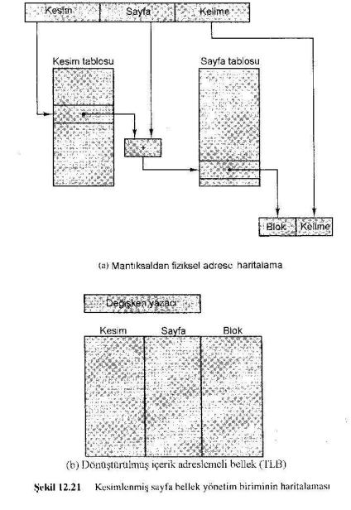

Slide 53
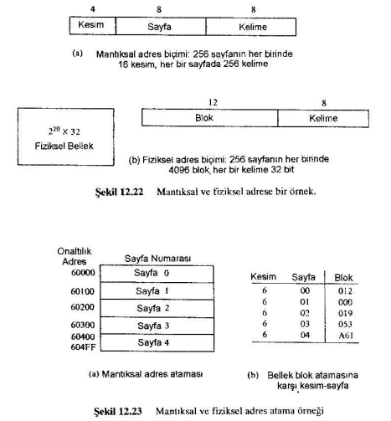

Slide 54
